Slide 1

Управление Образования Сергиево-Посадского муниципального района МБДОУ «Детский сад общеразвивающего вида №33»
Проект на тему:
«Мы память бережно храним»
посвящённый 75-летию Победы ВОВ
Выполнили – Киселева С.Ю.
Поваренкова В.Ю.

Slide 2

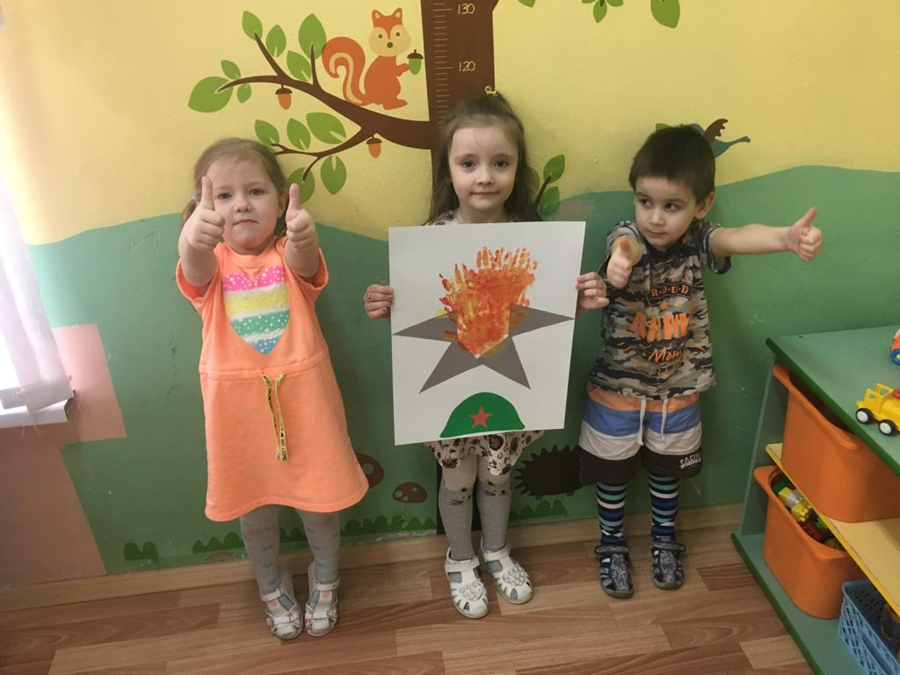
75-летие Победы в Великой Отечественной войне.
Важную задачу, которую ставит современное общество в воспитании подрастающего поколения - это воспитание патриотических и интернациональных чувств, любовь к Родине.

Slide 3
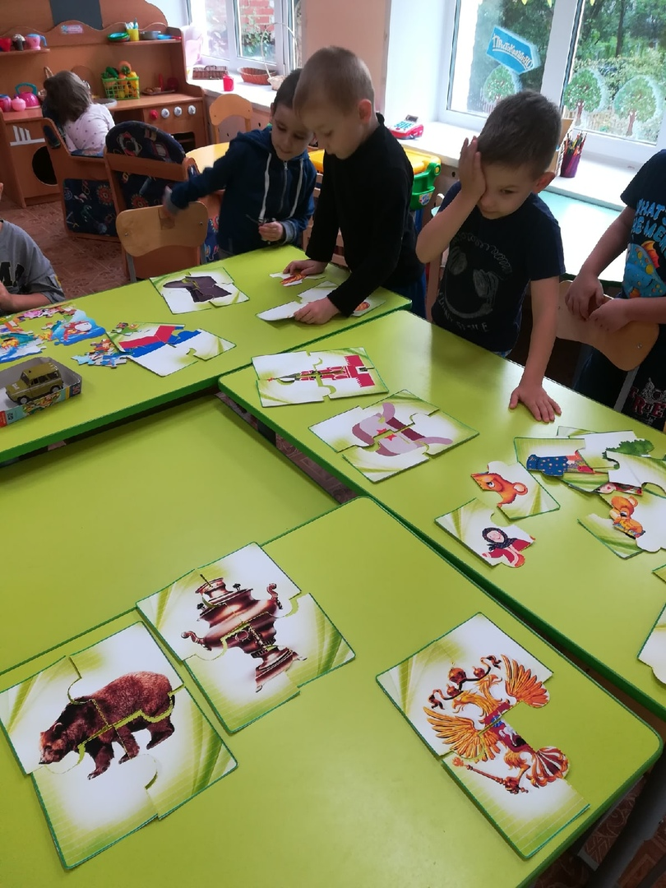
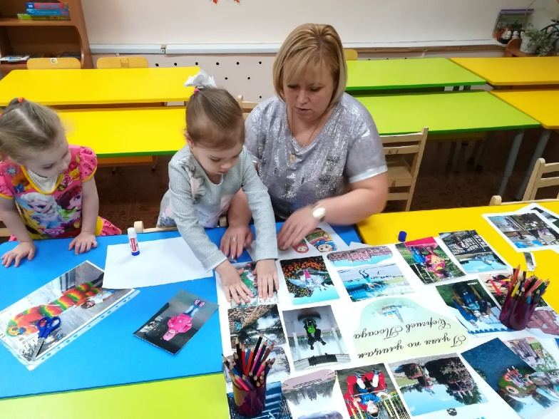
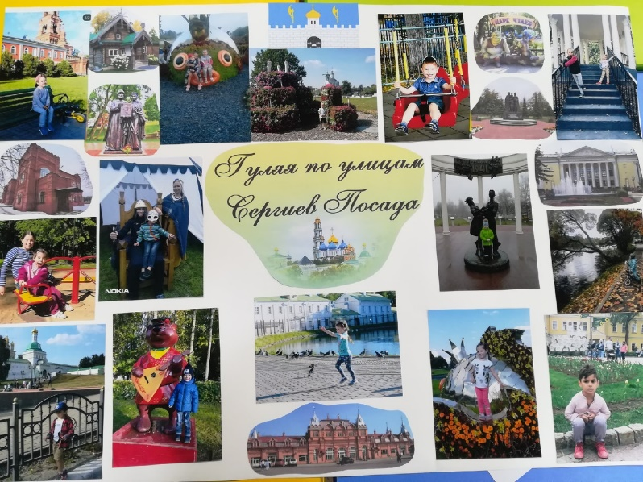
Детство – самая благодатная пора для привития священного чувства любви к Родине.

Slide 4
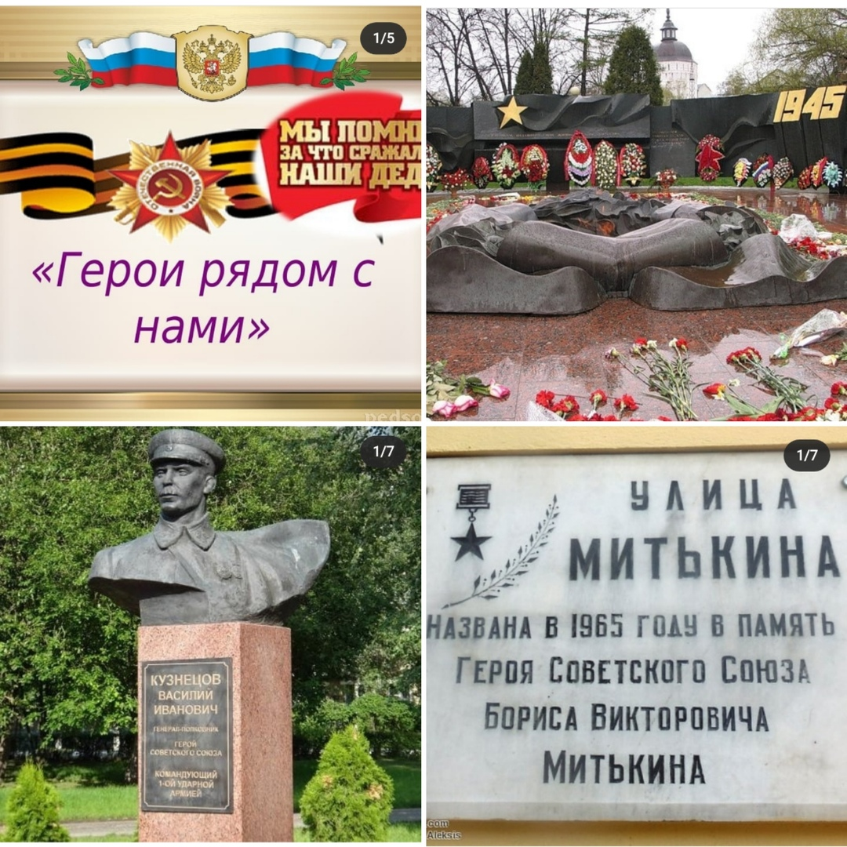
Без уважения к истории своего Отечества, своей малой родины нельзя воспитать у детей чувства собственного достоинства и уверенности в себе.

Slide 5
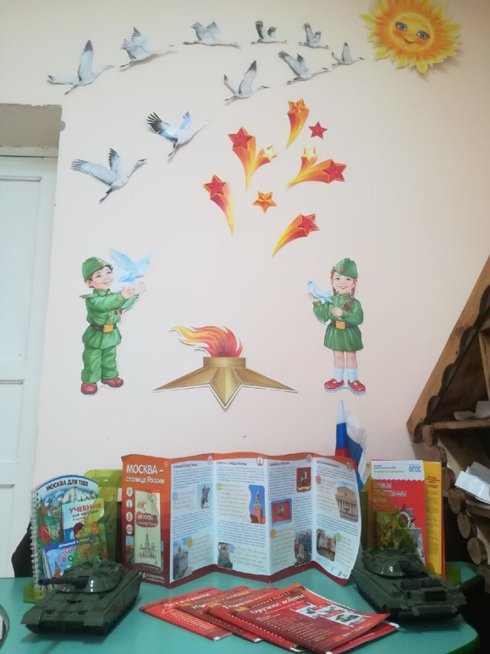
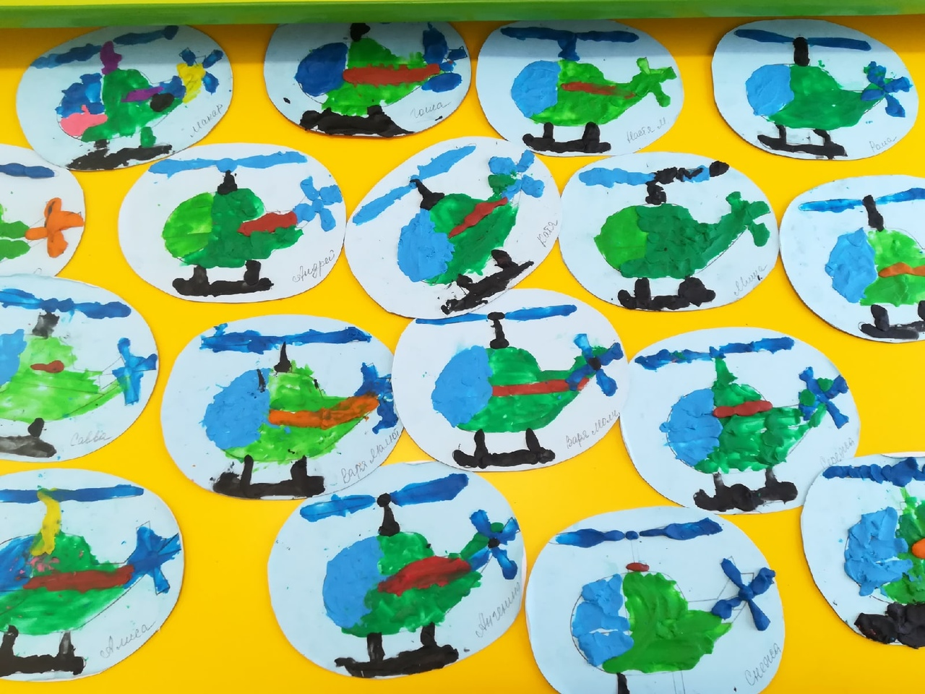
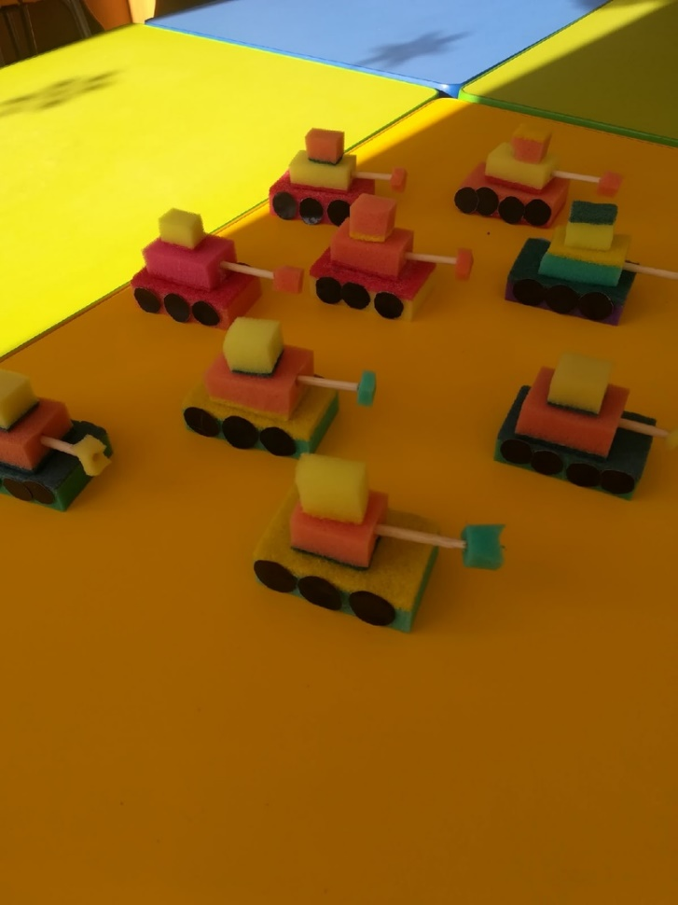
Великая Отечественная война – одно из важнейших событий в жизни России. Как научить детей помнить защитников Родины, отстоявших родную землю, гордится мужеством, героизмом, стойкостью советских солдат и офицеров, самоотверженностью тружеников тыла – женщин, стариков и детей?

Slide 6
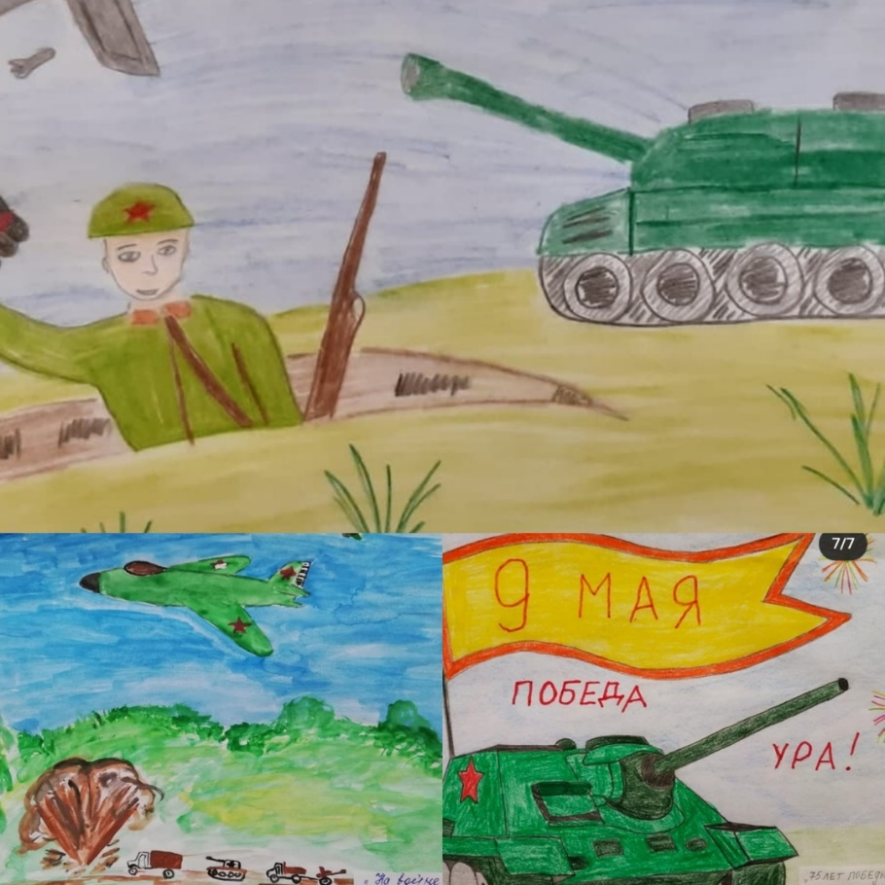
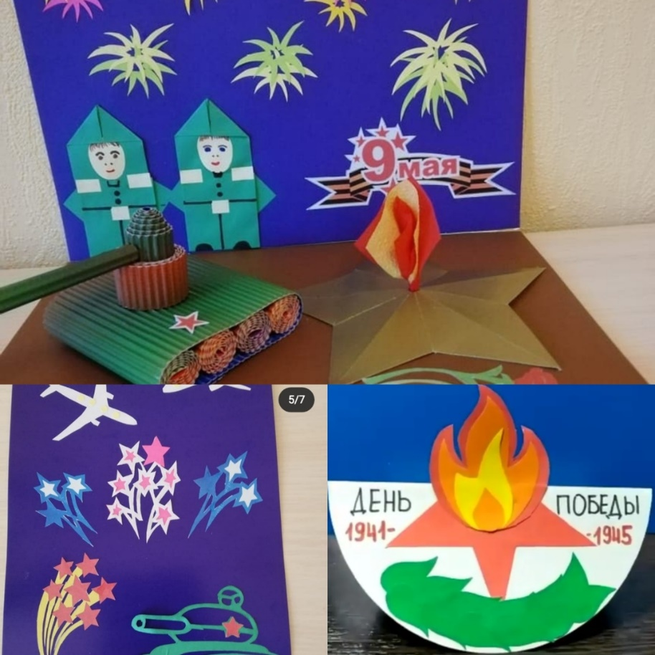
Для реализации данного проекты мы использовали различные
формы работы с воспитанниками и их родителями.
Были организованы выставки рисунков «День Победы»
и поделок «Этих дней не смолкнет слава!»

Slide 7
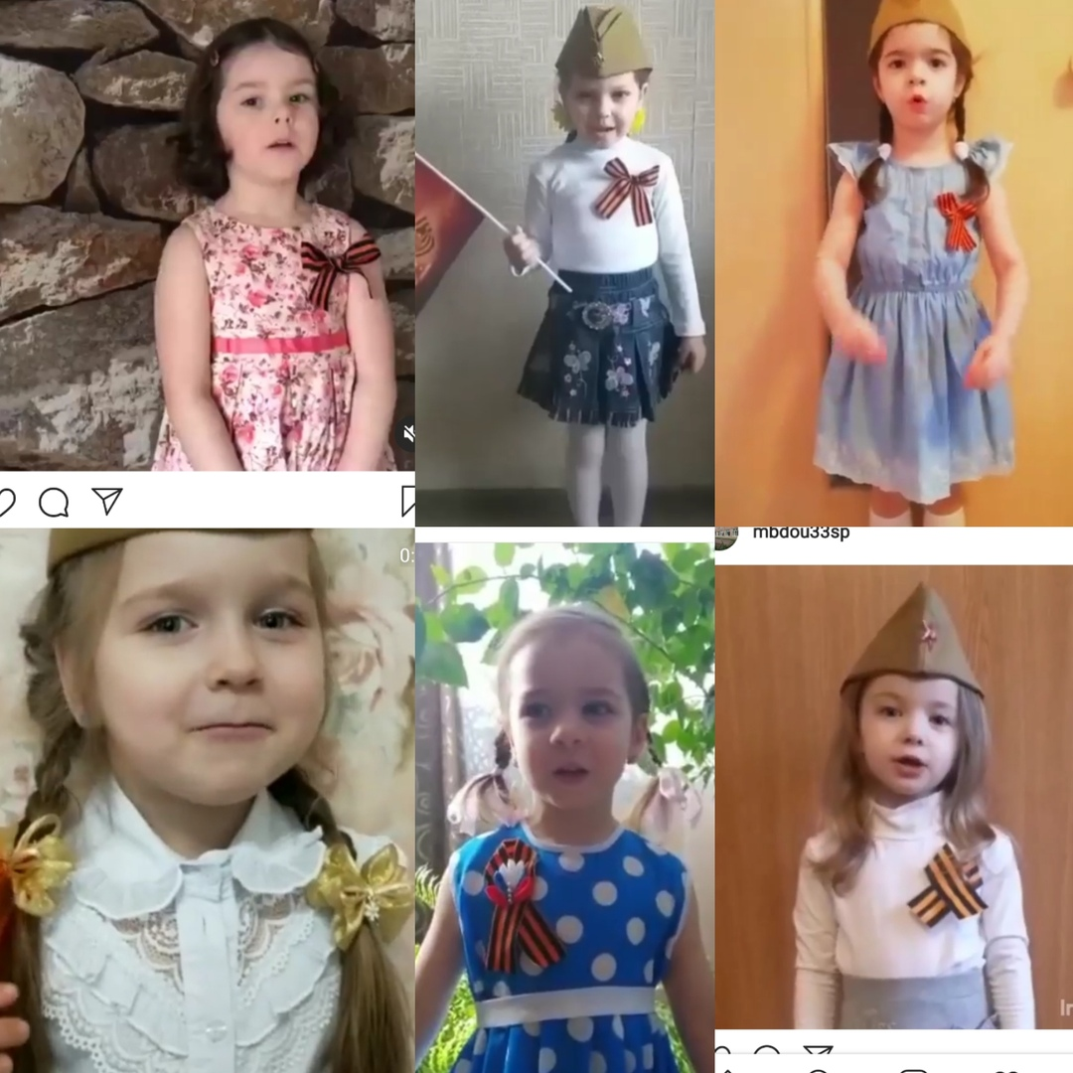
Проведение конкурса чтецов «Этот славный День Победы»

Slide 8
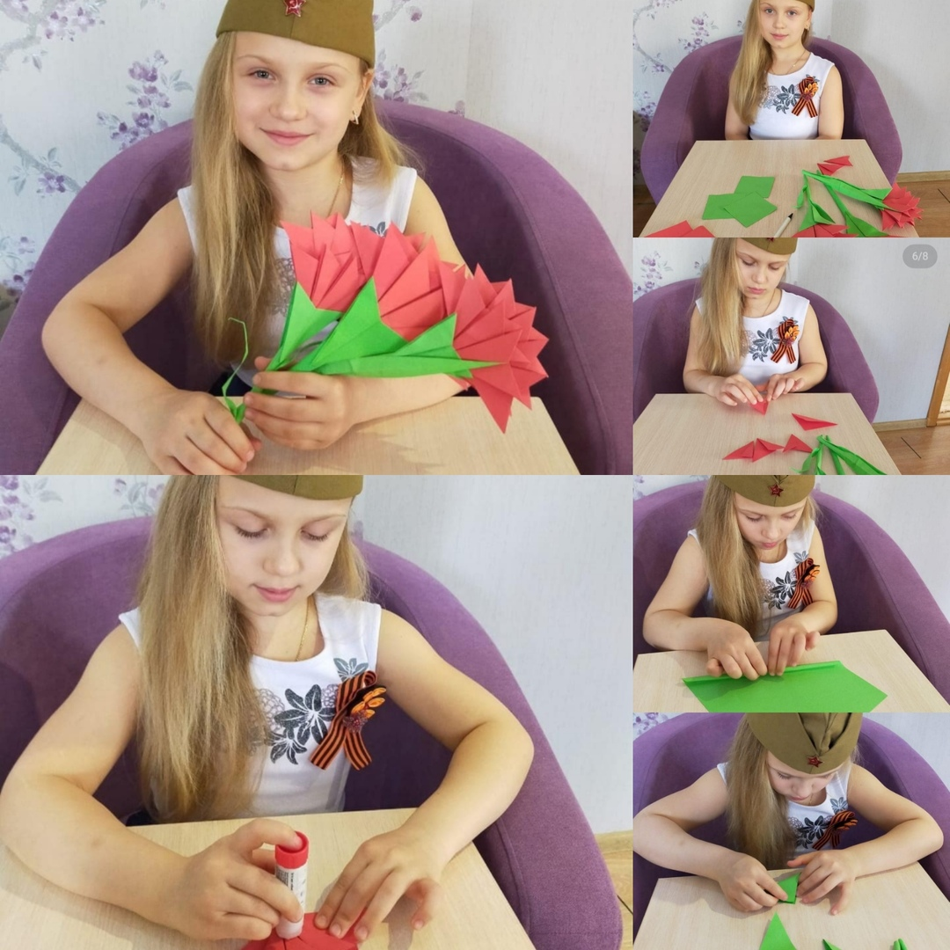
Проведение мастер-класса «Букет Победы»

Slide 9
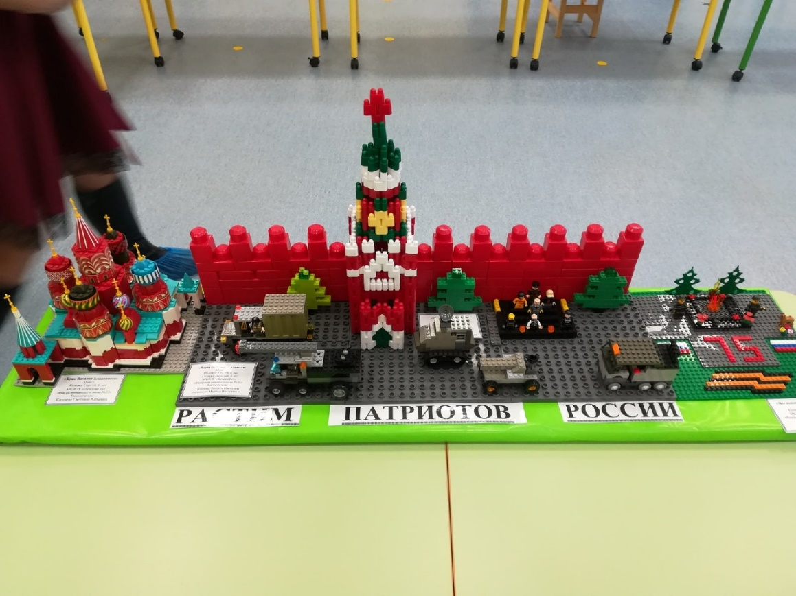
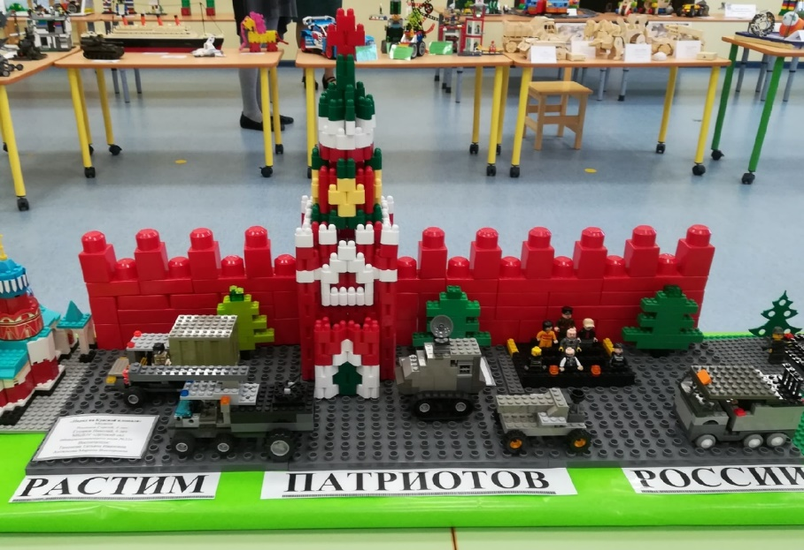
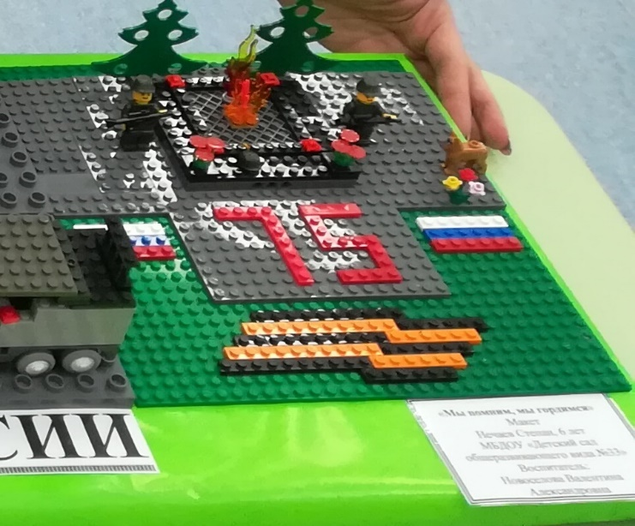
Создание коллективной работы из строительного материала – «Растим патриотов России»

Slide 10
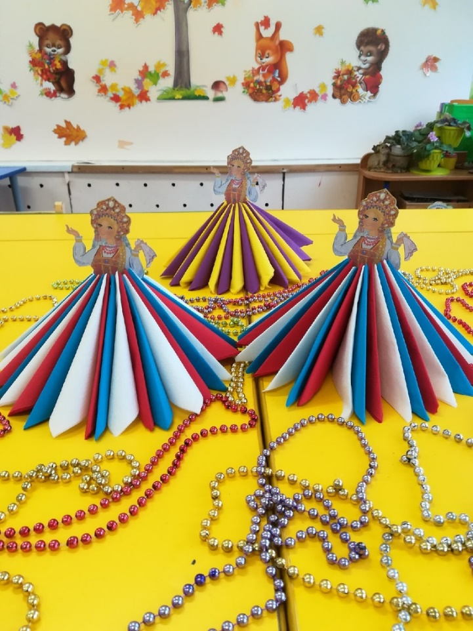
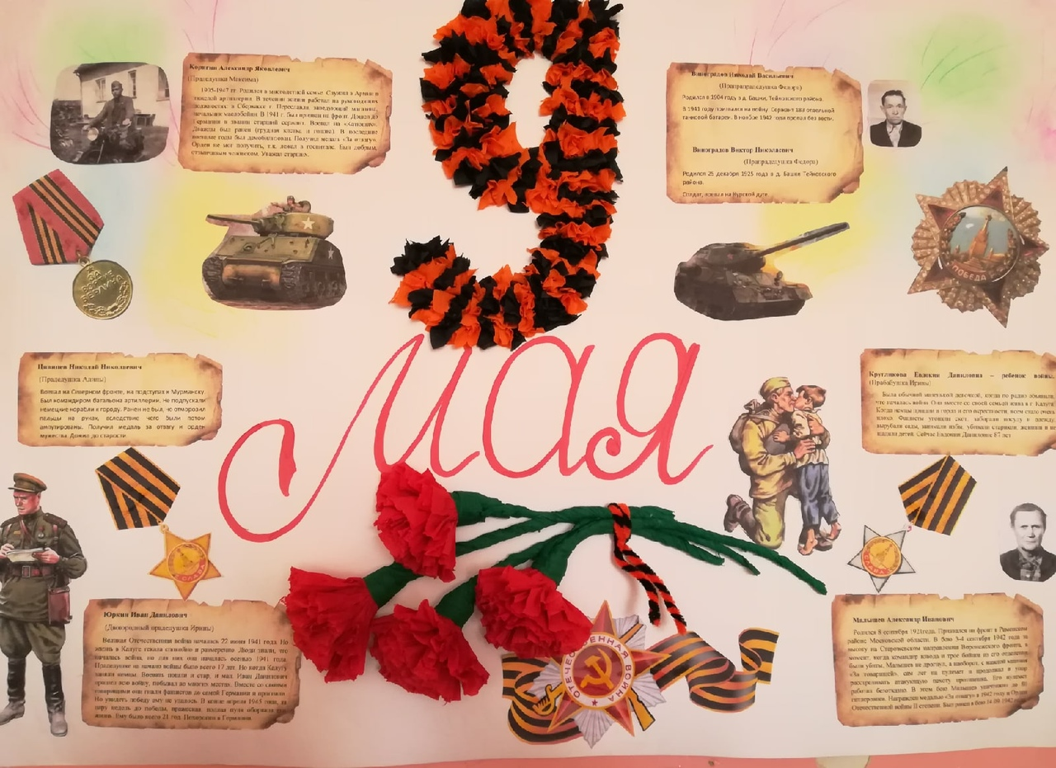
По результатам реализации проекта у воспитанников расширены знания о Великой Отечественной войне. Сформировано уважительное отношение к участникам войны, труженикам тыла, бережное отношение к семейным фотографиям и реликвиям

Slide 11
